Slide 1
HTML5 기술동향
이규철
충남대학교 컴퓨터공학과
kclee@cnu.ac.kr

Slide 2
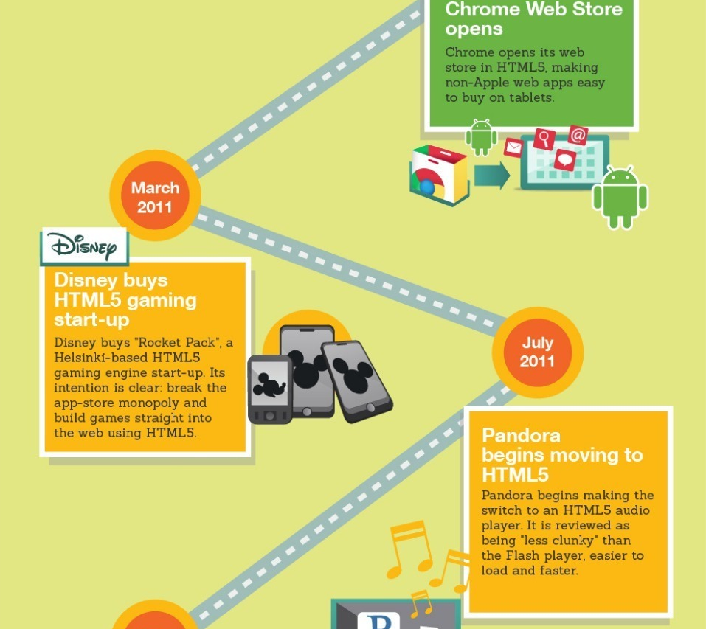
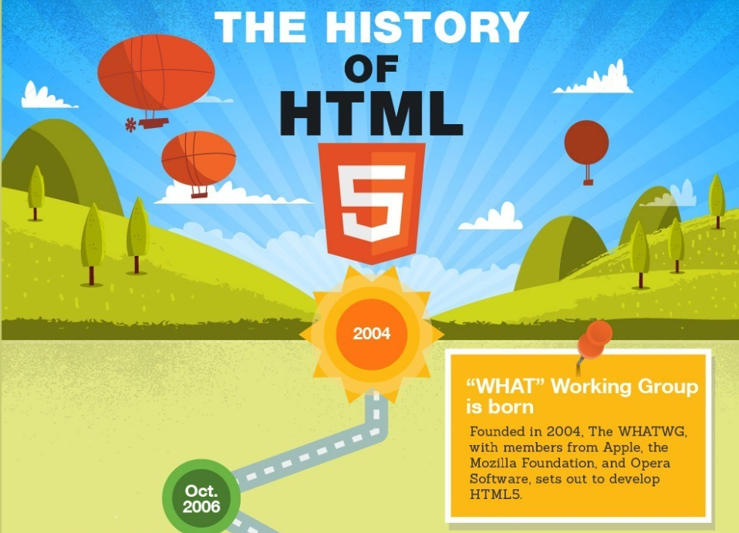
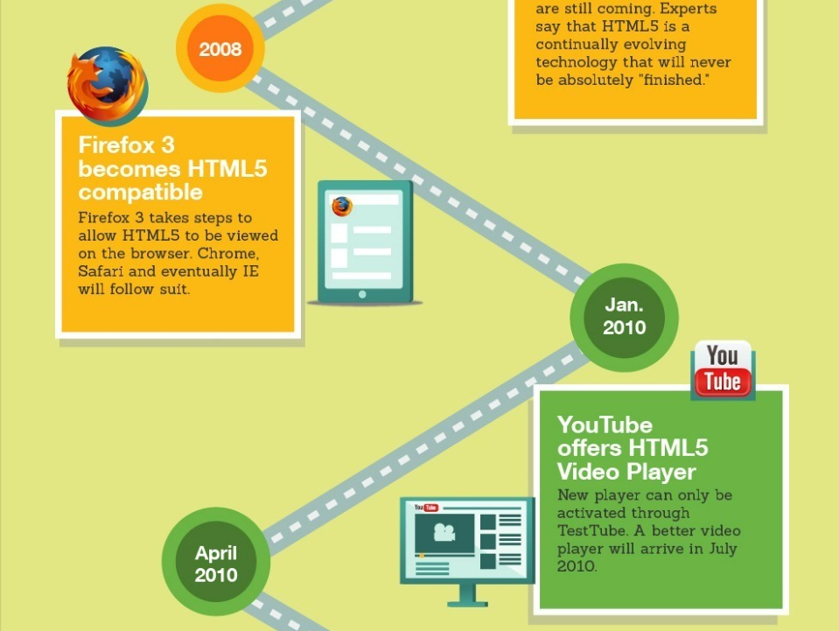
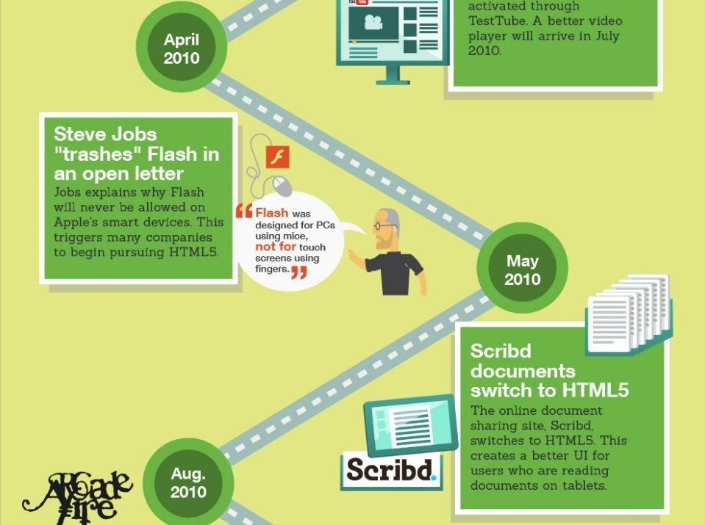
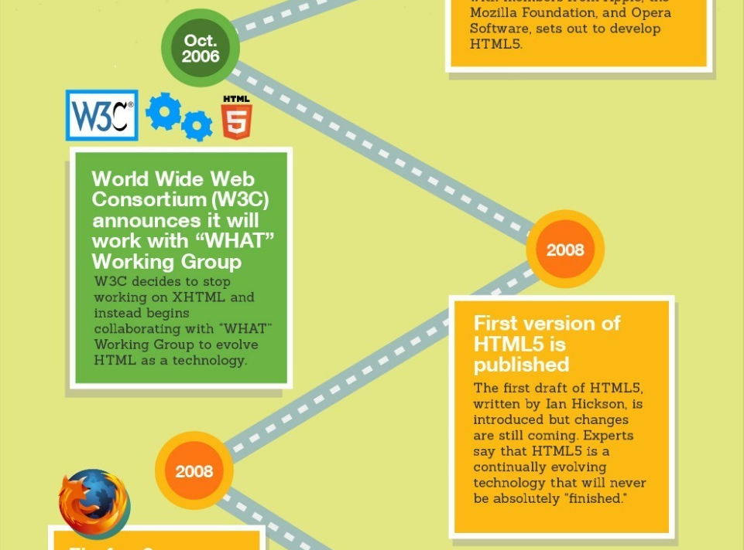
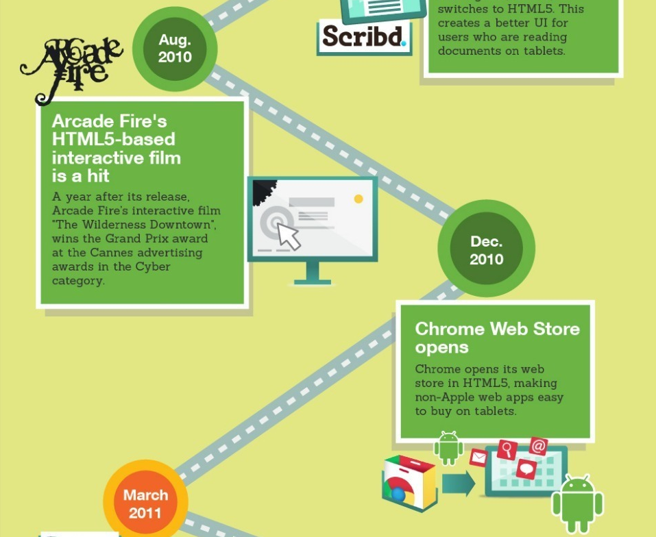
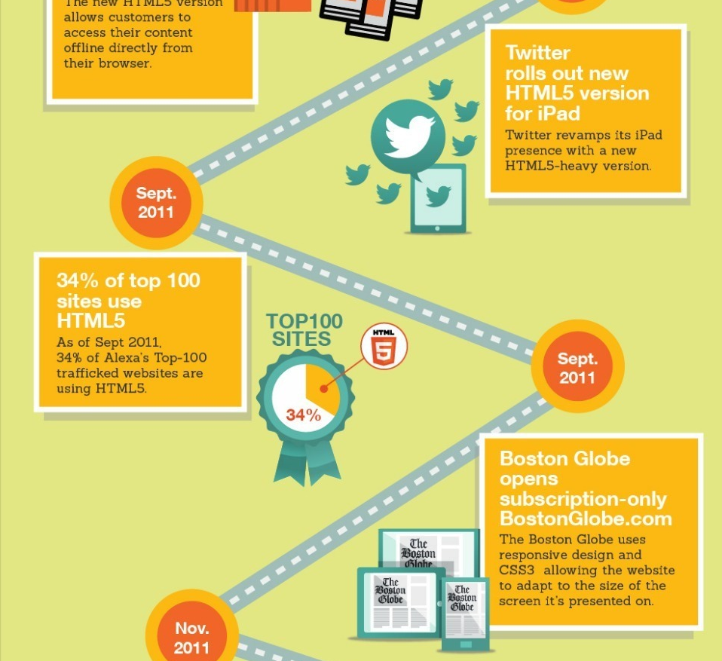
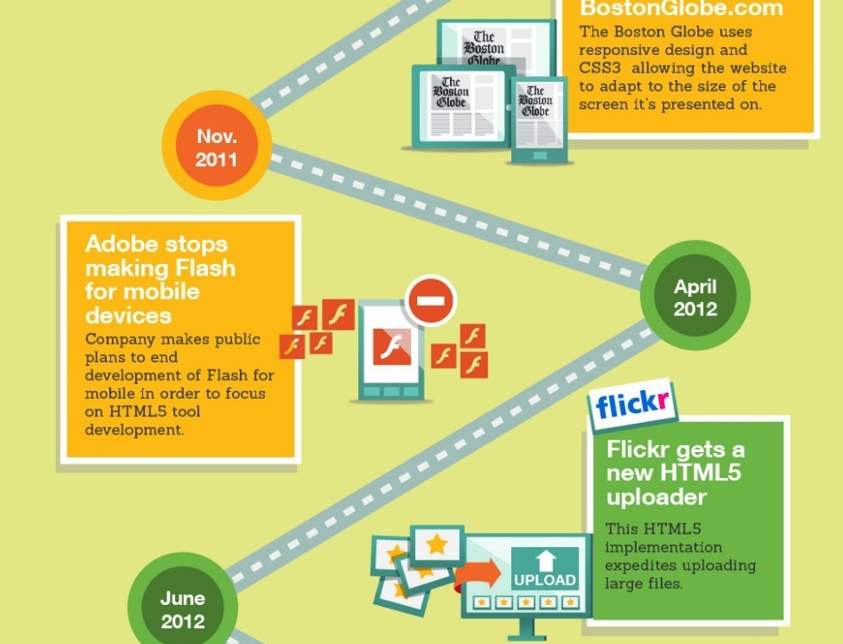
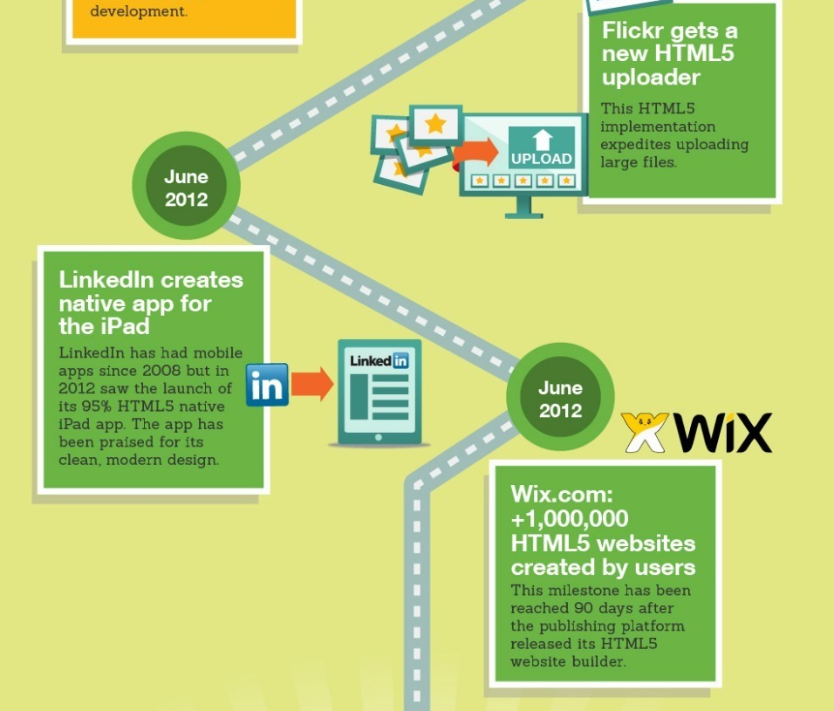
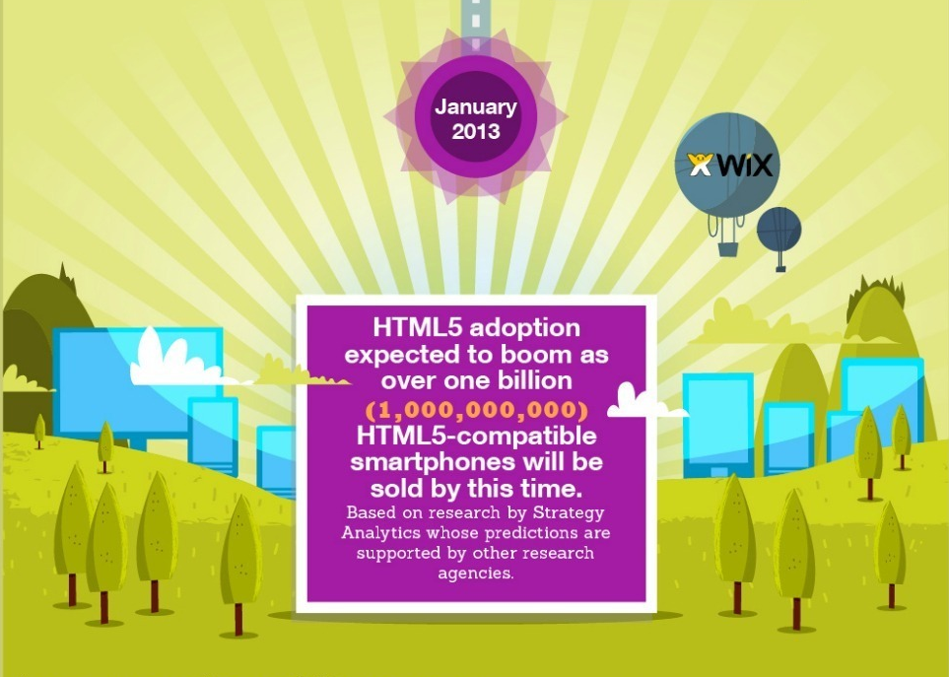
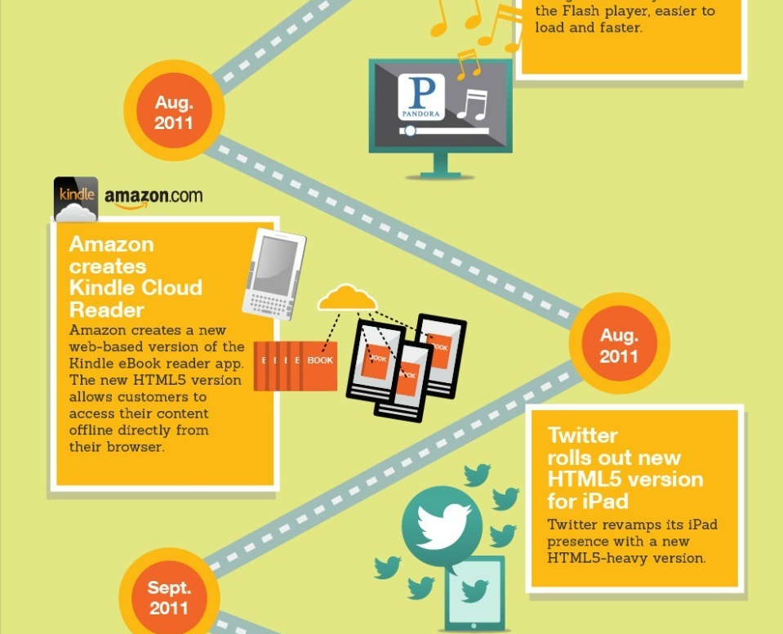

Slide 3








HTML5
개념 및 특징
HTML을 다양한 애플리케이션까지 개발할 수 있는 플랫폼으로 진화
주요기능
비디오 및 오디오 기능을
자체적으로 지원
웹 (클라이언트)에서 서버 측과
직접적인 양방향 통신
Video & Audio
Web Socket
다양한 2차원 및 3차원
그래픽 기능을 지원
GPS 없이도 단말기의 지리적
위치 정보를 제공
3D, Graphic & Effects
Geo-Location
네트워크 미지원 환경에서도
웹 이용을 가능하게 함
글씨체, 색상, 배경 등 다양한
스타일 및 이펙트 기능 제공
Offline & Storage
Styling Effects
카메라, 동작센서 등의 H/W
기능을 웹에서 직접 제어
웹 자료에 의미를 부여하여
사용자 의도에 맞는 검색 제공
Device Access
Semantics

Slide 4
HTML5의 구성요소
HTML5로 통칭되는 요소는 HTML5 뿐 아니라 CSS3, 웹 애플리케이션을 위한 JavaScript API 확장을 포함한 것
통칭되는 “HTML5”
HTML5
(Hypertext Markup Language 5.0)
콘텐츠 내용과 형식을 표현
문서구조의 상세화
멀티미디어
폼과 이벤트 등
CSS3
(Cascading Style Sheet 3.0)
콘텐츠 표현 방법을 정의
표현 기능 모듈화
웹 폰트
JavaScript
각종 API를 통해 기능을 표현
Web Storage
Web Worker
Web Socket
Geolocation API

Slide 5

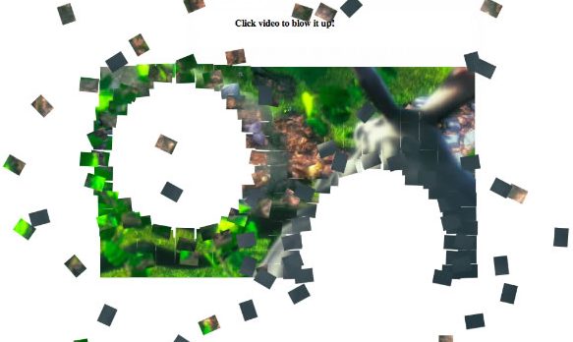
Video & Audio
별도의 플러그인 설치 없이 미디어 재생
기존 HTML(4.01이하)에서는 동영상 재생을 위한 플러그인 필요
Canvas 및 자바스크립트와 연동하여 구현가능
데모: http://www.craftymind.com/2010/04/20/blowing-up-html5-video-and-mapping-it-into-3d-space/

Slide 6


3D, Graphics & Effects
Canvas와 자바스크립트를 활용한 2D/3D 그래픽 기능 구현
기존 정적인 HTML을 동적으로 표현
데모(2D): http://codepen.io/MathiasPaumgarten/pen/BHIek
데모(3D): http://www.zachstronaut.com/lab/3d-canvas-galaxy.html

Slide 7
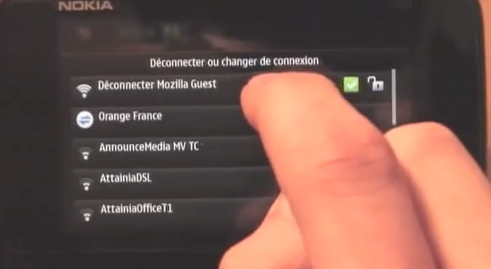
Offline & Storage
네트워크 미지원 환경에서도 로컬영역에 저장된 데이터를 활용해 정상적인 웹서비스 이용
웹 브라우저가 공통으로 활용 가능한 로컬 저장공간 표준화
데모: http://www.youtube.com/watch?v=devQnJbEOwM

Slide 8
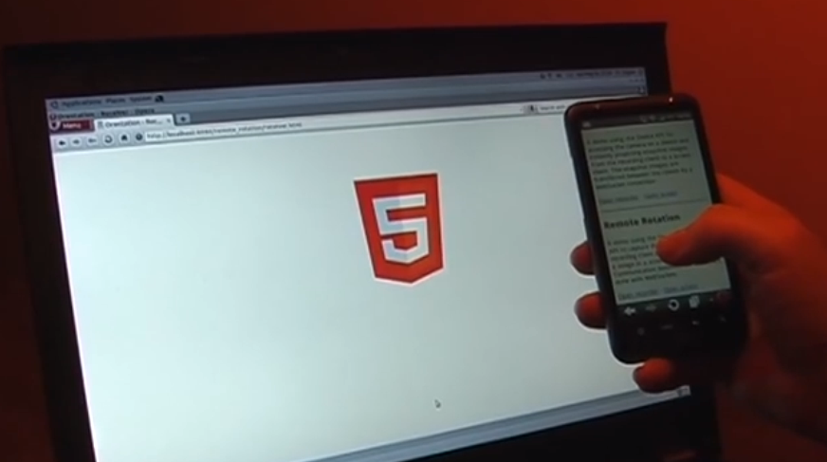
Device Access
디바이스 자원을 접근하는 API 표준
기존 HTML은 디바이스 자원을 접근하는 표준화된 API가 없었음
GPS, 센서, 연락처, 일정, 카메라, 배터리, 사진, 파일 시스템 등
데모: https://youtube.googleapis.com/v/x2T4BJwPRnQ

Slide 9
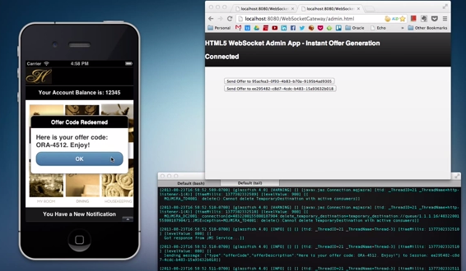
Web Socket
웹 서버와 브라우저 간 실시간 데이터 통신 지원
서버-클라이언트 간 복잡한 프로그래밍 없이 웹을 통해 양방향 통신
웹 소켓을 통해 채팅, 게임, 실시간 차트 등의 서비스 가능
데모: http://www.youtube.com/watch?v=BsNSHUEX8cg

Slide 10
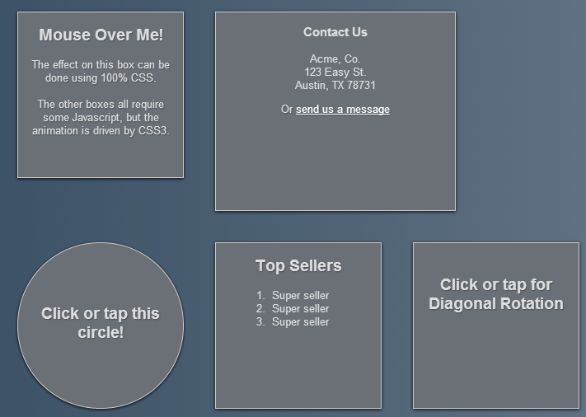
Styling Effects
글씨체, 색상, 배경 등 다양한 스타일 및 효과 제공
데모(CSS3 3D Flip Cards): http://css3playground.com/3d-flip-cards/

Slide 11



HTML5 표준화
W3C, IETF 및 ECMA TC39간 협업 활발
W3C: Markup, CSS, Web API 표준화
Geolocation, Websocket, WebRTC 등
IETF: Protocol 표준화
HTTP 2.0, Web Socket/Web RTC 프로토콜 등
ECMA TC39: JavaScript 표준화
ES6: Promise, Class, Modules 등
ES7 표준화도 동시에 진행 중

Slide 12
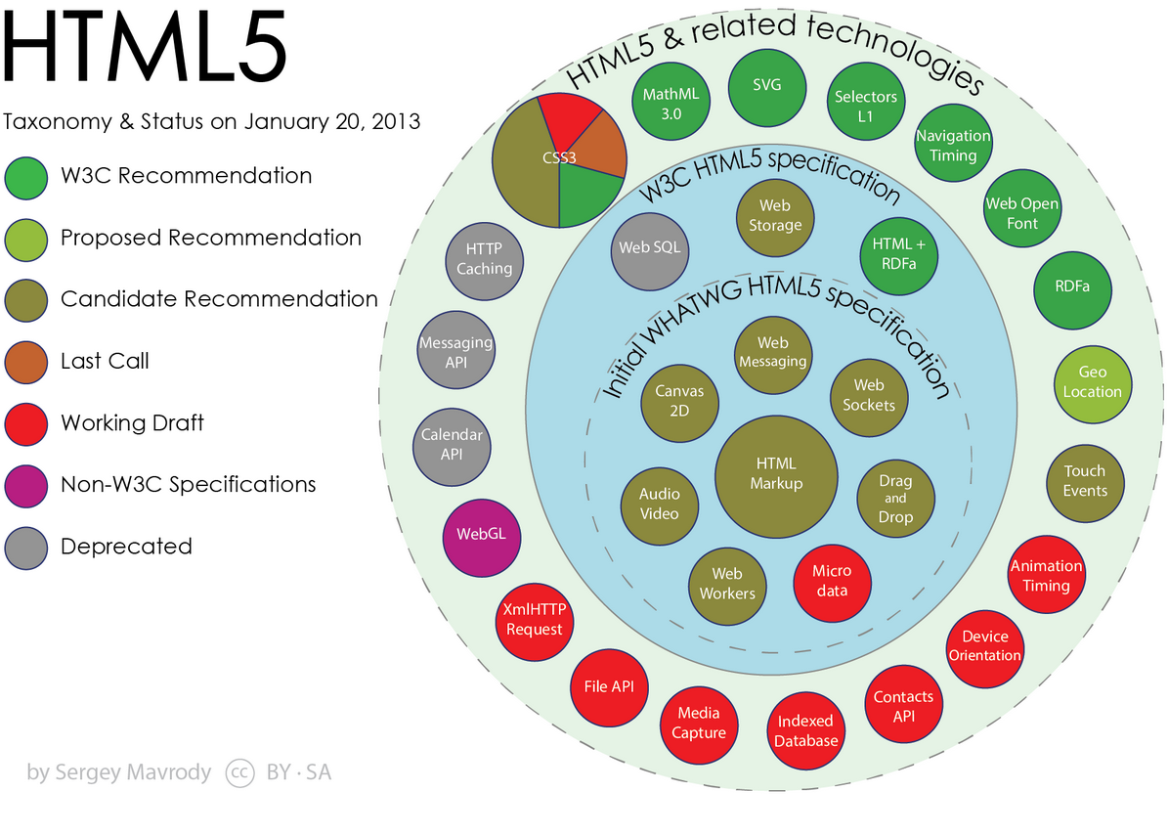
HTML5 APIs and Related Technologies
By Sergey Mavrody

Slide 13
개발 중인 HTML5 핵심 표준들
성능 개선
Service Worker
오프라인 사용성 강화(웹 앱의 실행 및 UX를 네이티브 앱 수준으로)
백그라운드 실행 지원, 이벤트(push, alarm 등) 처리 지원
Web Components
개발자가 자체적으로 HTML 요소를 만드는 기술
HTML 요소 묶어 캡슐화하여 개발의 효율을 증대
신규 기능
Web RTC
Push Notification
Web Application Manifest Format
Web NFC

Slide 14
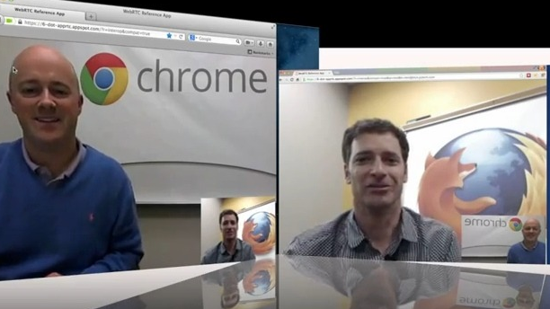
Web RTC
Web Real Time Communication
비디오/오디오 및 P2P(peer to peer) 통신 기능에 대한 웹 표준
거의 모든 단말 간 화상통화 및 데이터 교환 가능
향후 IMS와 Web RTC 통합 예상
데모: http://www.webrtc.org/demo

Slide 15
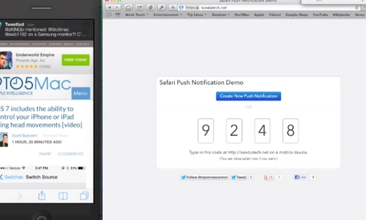
Web Push Notification
Web Push를 이용하여 단말에 메시지 전송
네이티브(native) 앱 없이 웹에서 푸쉬 사용
사용자는 일반적인 웹 페이지에서 푸쉬(push) 서비스 구독 신청
브라우저가 실행되어 있지 않아도 메시지 수신
데모: https://developer.mozilla.org/ko/demos/detail/html5-notifications

Slide 16
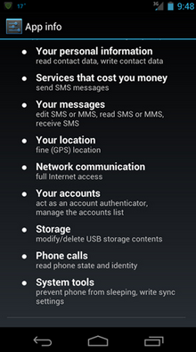
Web Application Manifest Format
웹 앱(Web Application)의 정보를 제공
브라우저가 앱과 상호작용 하는데 필요한 정보를 포함한 JSON 파일
명칭, 개발자, 아이콘, 설명, 권한 등 기본적인 정보 포함
웹 앱 구동에 사용되는 웹 API(위치정보, 알람 등) 목록 포함
네이티브 앱과 같은 사용자 경험 제공
“name”: “HTML5 Web Application”,
“icon”: [{
“src”: “icon/small”,
“sizes”: “64x64”,
“type”: “image/webp”
}, {
“src”: “icon/big”,
“sizes”: “128x128”
}],
“developer”: {
“name”: “CNU DBSLAB”
}
“start_url”: “/start.html”,
“display”: “fullscreen”,
“orientation”: “landscape”
설치

Slide 17
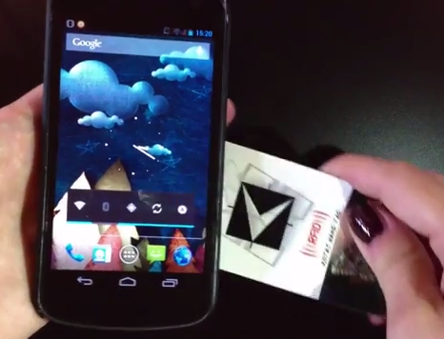
Web NFC
NFC를 통해 특정 웹 페이지 연동
사용자 행동을 인식해 다양한 서비스와 연계 가능
데모: http://www.youtube.com/watch?v=uPszTUpTM8Q

Slide 18
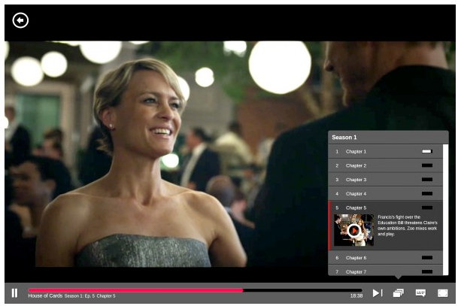
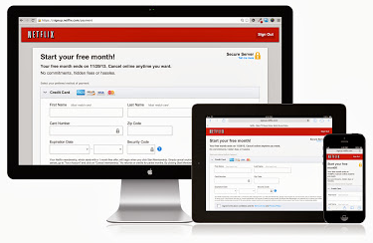
HTML5 적용사례 – 멀티미디어
넷플릭스(Netflix)
온라인 DVD 서비스의 프트리밍 플랫폼으로 HTML5 채택
플러그인 없이 브라우저에서 바로 프리미엄 비디오 시청
PC 및 모바일 환경을 모두 지원
HTML5의 디지털저작권관리(DRM) 지원은 진행 중

Slide 19
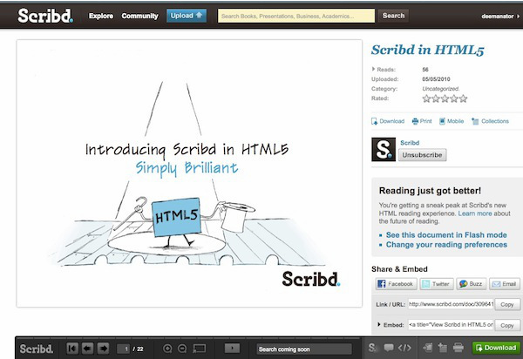
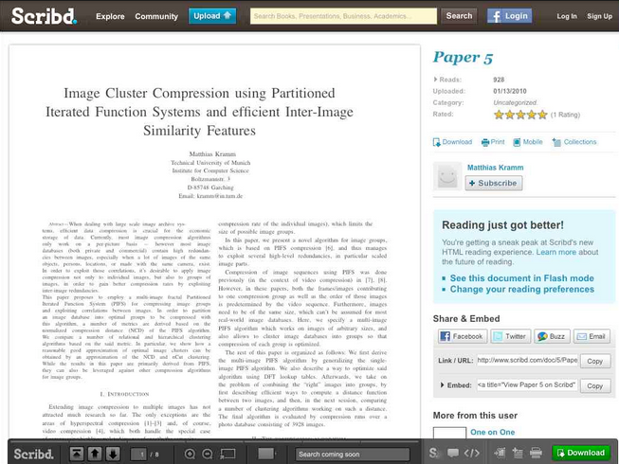
HTML5 적용사례 – 온라인 문서 저장소
스크라이브드(Scribd)
기존 어도비 플래시(Adobe Flash)에 의존한 온라인 뷰어를 HTML5로 교체
HTML5 웹 폰트 확장으로 문서 본래의 폰트를 브라우저에 구현
HTML5 캔버스(Canvas)를 이용해 문자 및 이미지를 화면에 배치

Slide 20
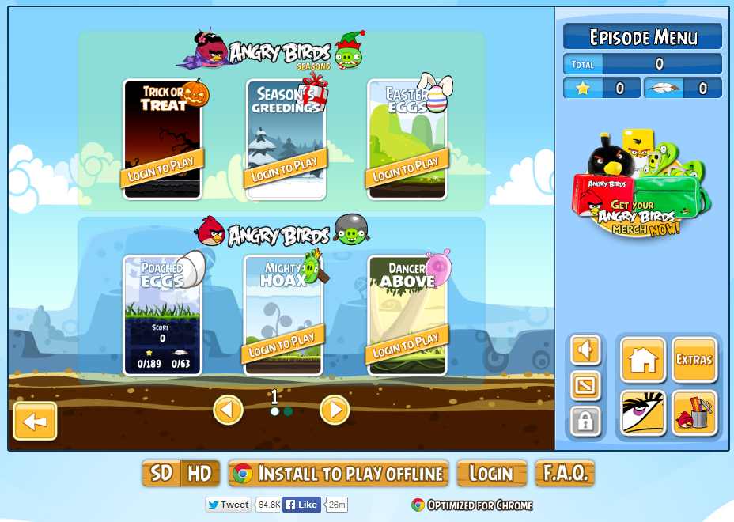
HTML5 적용사례 – 게임
앵그리버드(Angry Birds)
구글 크롬을 통해 앱을 다운로드하여 브라우저에서 실행
기존 모바일 네이티브 앱과 거의 같은 경험을 제공
HTML5 캔버스를 통해 그래픽 작업 처리

Slide 21

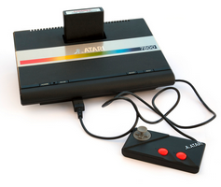
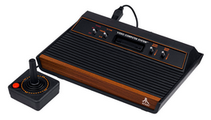
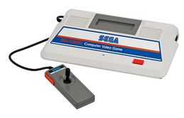
HTML5 적용사례 – 웹 아카이브(archive)
인터넷 아카이브(Internet Archive)
“The Console Living Room”
JavaScript 에뮬레이터(JSEMSS)를 이용하여 단종된 비디오 게임 콘솔을 구현
최신 브라우저에서 플러그인 또는 추가설정 없이 게임 실행
https://archive.org/details/Tank_Attack_1981_VTL

Slide 22
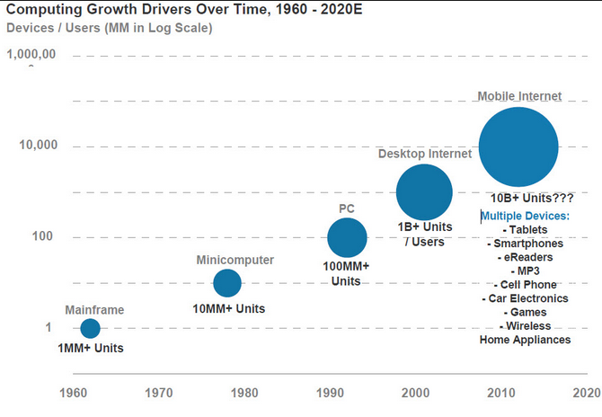
모바일 환경에서 HTML5의 중요성
모바일 디바이스 수는 10년에 10배씩 증가
ITU, Mark Lipacis, Morgan Stanley Research

Slide 23
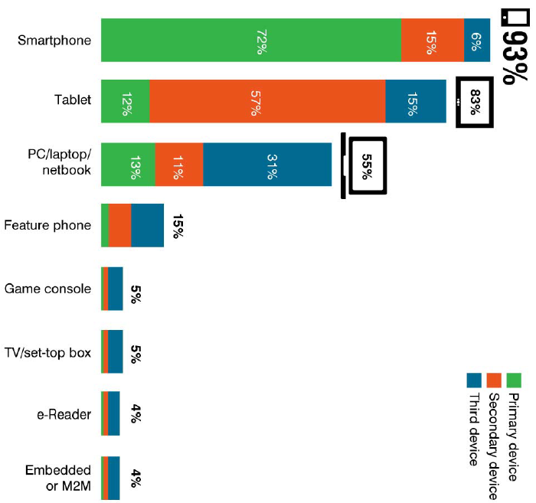
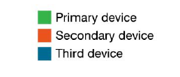
모바일 환경에서 HTML5의 중요성(계속)
Connected Device Mindshare, Q1 2014
Vision Mobile

Slide 24
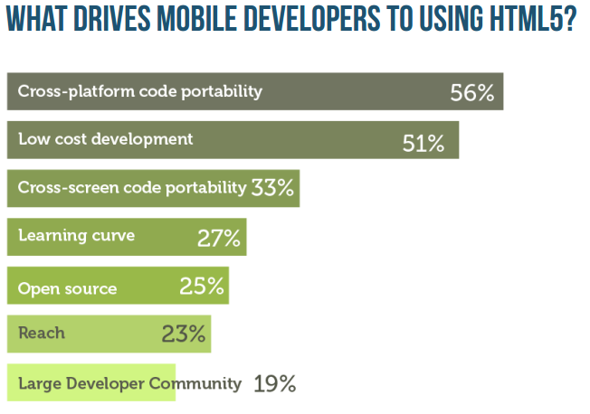
모바일 환경에서 HTML5의 중요성(계속)
모바일 개발자의 HTML5 선호 이유
Vision Mobile

Slide 25
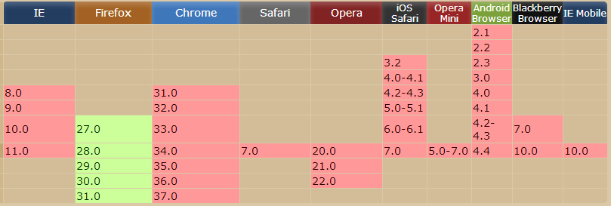
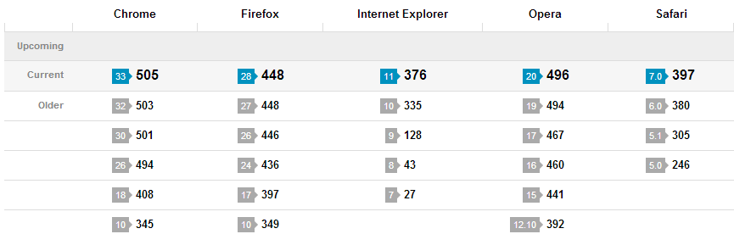
HTML 5 도입 시 기술적 고려사항
브라우저 하위 호환성 지원
브라우저 버전 별 HTML5 지원 확인: http://caniuse.com
브라우저 별 HTML5 & CSS3 지원 확인: http://html5test.com

Slide 26
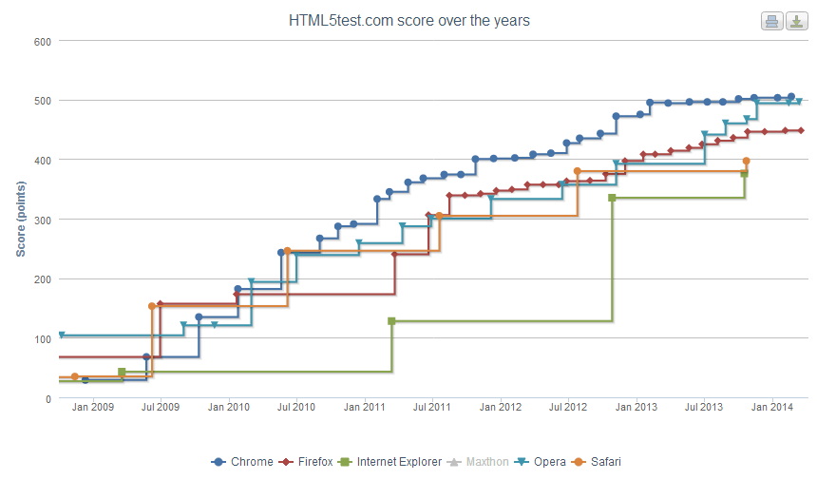
브라우저 별 HTML5 지원 현황
HTML5test.com

Slide 27
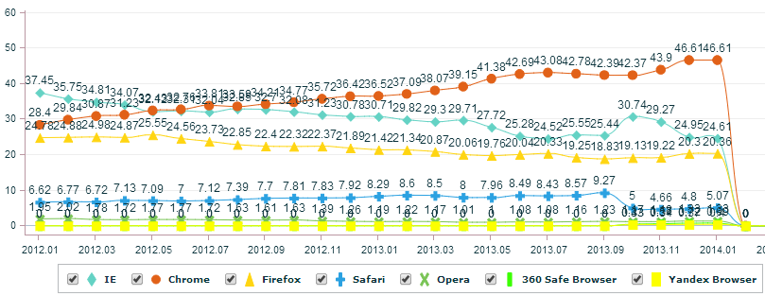
PC 브라우저 이용통계(전세계)
2014년 현재: Chrome(46%), IE(24%), Firefox(20%), Safari(5%)
Korea HTML, StateCounter.com

Slide 28
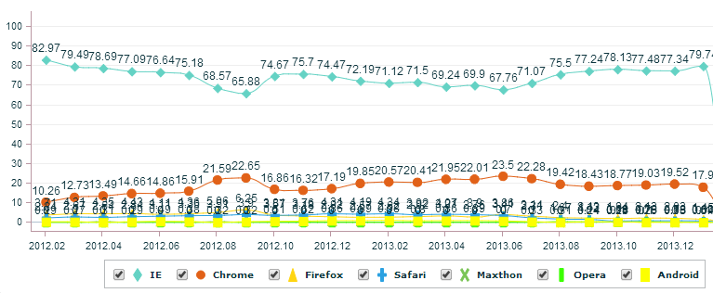
PC 브라우저 이용통계(우리나라)
2014년 현재: IE(79%), Chrome(17%) Firefox(1%), Safari(0.7%)
Korea HTML, StateCounter.com

Slide 29
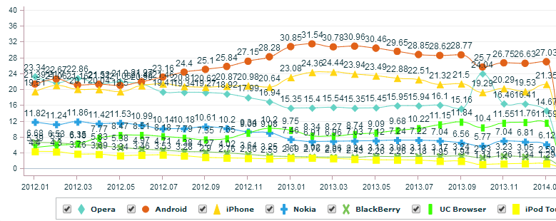
모바일 브라우저 이용통계(전세계)
2014년 현재: Android(27%), iPhone(21%), Opera(14%), Nokia(6%)
Korea HTML, StateCounter.com

Slide 30
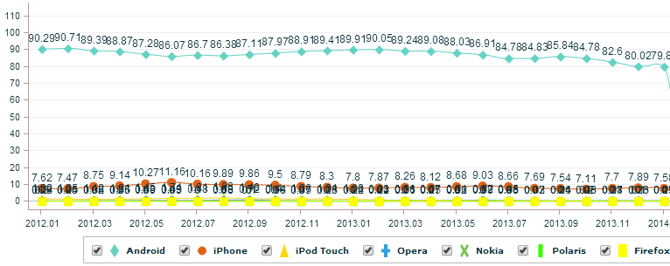
모바일 브라우저 이용통계(우리나라)
2014년 현재: Android(79%), iPhone(7%), Opera(0.2%), Firefox(0.1%)
Korea HTML, StateCounter.com

Slide 31
HTML5의 중요성
웹 이용환경 개선
웹 호환성
다양한 플랫폼, 스크린, 디바이스 지원
공공, 은행, 커머스 분야의 ActiveX, 플래시 기반 플러그인 대체
개인화를 위한 기능 지원
클라이언트 중심의 서비스 환경 지원
하나의 플랫폼으로 진화하고 있는 웹
멀티 터치와 같은 인터랙티브(interactive) UI/UX 지원
위치정보, 센서, 2D/3D 그래픽, 알림 등 다양한 웹 API 지원
보다 향상된 데이터 전송 보장(Web Socket)
웹 애플리케이션와 네이티브 앱의 차이는 점점 줄어들고 있음

Slide 32

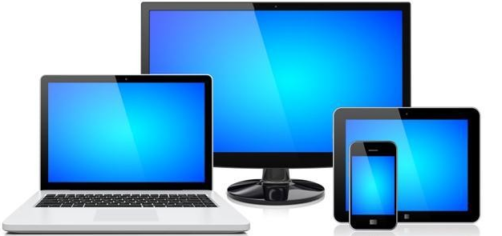

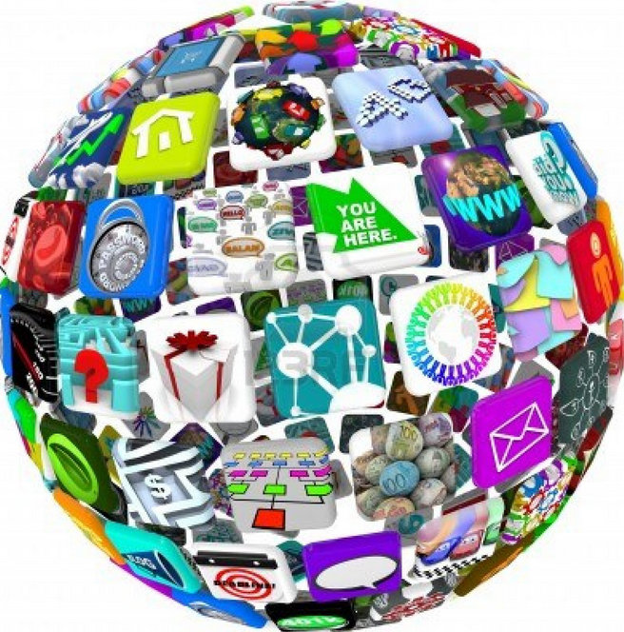


HTML5를 바라보는 5가지 관점
차세대 웹 기술의 총합으로 HTML5
단말, 플랫폼, 스크린의 경계가 없도록 하는 HTML5
새로운 애플리케이션과 SW 환경으로서의 HTML5
모든 정보, 서비스와 사물을 묶는 관점으로 HTML5
인프라와 플랫폼으로서의 HTML5

Slide 33
참고자료
[1] 박종명, “HTML 개요와 기술적 특징”, http://m.mkexdev.net/37
[2] CEnA, “HTML 역사와 배경“, http://docs.cena.co.kr/?mid=textyle&document_srl=19600
[3] Korea HTML, http://www.koreahtml5.kr/
[4] 박종일, 포비커(POBIKR), “HTML5의 현재 그리고 미래“
[5] “The Authentic Infographic History of HTML5”, http://www.wix.com/blog/2012/07/the-
authentic-infographic-history-of-html5/
[6] 옥상훈, 네이버(Naver), “Naver HTML5 Cases & Strategy”
[7] 송효정, 삼성전자, “모바일 플랫폼 관점에서 HTML5 전망”
[8] VisionMobile, “Developer Economics Q1 2014”
[9] United Nation Department of Economic and Social Affairs, “United Nations e-Government
Survey 2012”

